Slide 1
Java - 2
2018. 09. 17
현창종
Notes:
서버구현 기본 프로그램 리눅스 프로그램

Slide 2
Outline
객체 지향 프로그래밍

Slide 3
객체 지향 프로그래밍
컴퓨터 프로그래밍
하나 이상의 관련된 추상 알고리즘을 특정한 프로그래밍 언어를 이용해 구체적 프로그램을 구현
일상의 일을 시뮬레이션, 추상화하여 컴퓨터로 옮기는 것
“축구”하는 것을 추상화하여 “축구게임”을 만듦
“영수증”을 추상화하여 “전자 영수증”을 만듦 등등…
“바둑을 이기는 방법”을 추상화하여 알파고를 만듦
Notes:
효율 굿굿

Slide 4
객체 지향 프로그래밍
추상화
실세계에 존재하는 자료, 모듈, 시스템 등으로부터 핵심적인 개념 또는 기능을 간추려 내는 것
자동차 – 바퀴의 개수, 엔진의 종류, 연료의 종류, 모델명…
강아지 – 종, 이름, 친밀도, 나이…
사람 – 이름, 직업, 자산 등등..
Notes:
효율 굿굿

Slide 5
객체 지향 프로그래밍
객체 지향 프로그래밍(Object-Oriented Programming, OOP)
프로그래밍에서 필요한 데이터를 추상화시켜 상태와 행위를 가진 객체를 만들고 그 객체들 간의 유기적인 상호작용을 통해 로직을 구성하는 프로그래밍 방법
객체지향 Keyword
클래스 (Class)
오브젝트 (Object)
캡슐화 (Encapsulation)
상속 (Inheritance)
다형성 (Polymorphism)
Notes:
효율 굿굿

Slide 6
객체 지향 프로그래밍
Class & Object
오브젝트는 클래스의 인스턴스(instance)이다.
클래스 – 추상 (Abstract)
오브젝트 – 실체 (Instance)
Class는 Object를 만들기위한 “추상”, “Abstract”
Object는 Class로 만들어진 “실체”, “Instance”
Notes:
효율 굿굿

Slide 7
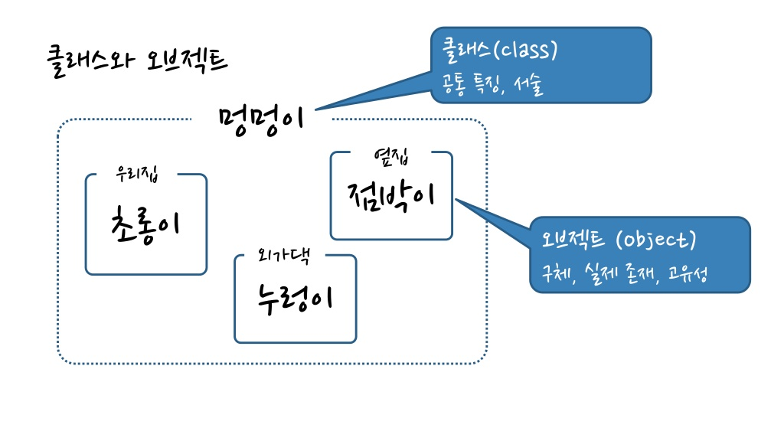
객체 지향 프로그래밍
Notes:
효율 굿굿

Slide 8
객체지향 프로그래밍
Class & Object
Attribute
객체의 속성
= 멤버변수, 인스턴스 변수, 데이터, 필드
Behavior
객체가 할 수 있는 행동
= operation, 메소드
Notes:
효율 굿굿

Slide 9


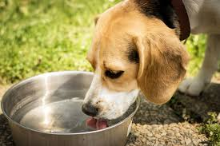
객체지향 프로그래밍
Class & Object (강아지)
Attribute
다리의 개수, 귀의 개수 등등..
Behavior
멍멍 짖다, 움직이다, 잠을 자다, 물을 마신다.
Notes:
효율 굿굿

Slide 10


객체지향 프로그래밍
객체 이용하기
1. 객체 생성 [객체의 Type] [객체 이름] = new [객체타입]([인자]);
2. 메소드 사용
[객체이름].[메소드명](인자);
Notes:
효율 굿굿

Slide 11
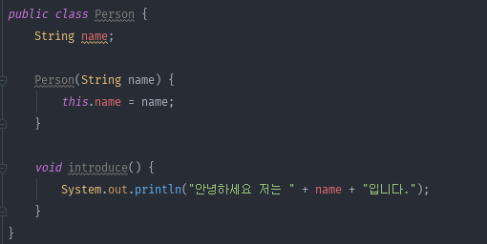
객체지향 프로그래밍
클래스 구현하기
인스턴스 변수
생성자
메소드
Notes:
효율 굿굿

Slide 12
객체지향 프로그래밍
클래스 구현하기
인스턴스 변수
생성자
메소드
Notes:
효율 굿굿

Slide 13
객체지향 프로그래밍
클래스 구현하기
인스턴스 변수
생성자
메소드
Notes:
효율 굿굿

Slide 14
객체지향 프로그래밍
클래스 구현하기
인스턴스 변수
생성자
메소드
Notes:
효율 굿굿

Slide 15
객체지향 프로그래밍
클래스 구현하기
인스턴스 변수
객체의 Attribute를 나타내는 변수
Int, double, String등의 primitive type 외의 또다른 class type이 Attribute가 될 수 있다.
Ex) 사람 – 애완견..? Person 클래스의 Dog 클래스가 Attribute가 될 수 있다!
자동차 – 엔진…? Car 클래스에 Engine 클래스가 Attribute가 될 수 있다!
Notes:
효율 굿굿

Slide 16
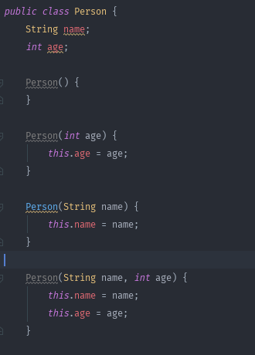
객체지향 프로그래밍
클래스 구현하기
생성자
객체를 만들기 위해 인스턴스 변수를 초기화 해주기위해 작성하는 부분
여러 개의 생성자를 만들 수 있다 – overloading
초기화 되지 않은 instance variable은 알아서 0, “”, null로 초기화 된다.
Notes:
효율 굿굿

Slide 17

객체지향 프로그래밍
클래스 구현하기
메소드
객체의 행동을 작성하는 부분
Instance variable에 접근하여 사용할 수 있다.
Notes:
효율 굿굿

Slide 18
객체지향 프로그래밍
연습문제3
void 외의 것을 반환하는 변경자 메서드가 있을 수 있는가? void를 반환하는 접근자 메서드가 있을 수 있는가? 가능하면 예를 제시하라.
Notes:
효율 굿굿

Slide 19
객체지향 프로그래밍
연습문제5
평면에 놓인 점을 기술하는 불변 클래스 Point를 구현하라. 특정 점으로 설정하는 생성자와. getX, getY, translate, scale 메서드를 구현하라. Translate 메서드는 x와 y방향으로 주어진 길이만큼 점을 옮긴다. Scale 메서드는 주어진 비율로 두좌표의 크기를 조절한다. 결과로 새로운 점을 반환하도록 이 메서드를 구현하라. 예를 들어 다음 문장은 p를 좌표가 (2, 3.5)인 점으로 설정해야 한다.
Point p = new Point(3,4).translate(1, 3).scale(0.5);
Notes:
효율 굿굿

Slide 20
객체지향 프로그래밍
연습문제6
연습문제 5를 반복하되 이번에는 translate와 scale을 변경자로 만들어라
연습문제7
X 축을 따라 이동하며 가스를 소비하는 자동차를 모델링하는 Car 클래스를 구현하라. 지정한 마일(mile)만큼 드라이브하는 메서드, 지정한 수만큼 가스 탱크에 갤런을 채우는 메서드, 원점과 연료 레벨로 현재 거리를 구하는 메서드를 구현하라. 생성자에 갤런당 마일 단위(miles/gallons)로 연료 효율성을 지정하라. 불변 클래스로 만들어야하는가? 그렇거나 그렇지 않은 이유를 제시하라.
Notes:
효율 굿굿

Slide 21
객체지향 프로그래밍
풀어보기 – 연습문제 16
경계가 없는 문자열의 큐를 표현하는 Queue 클래스를 구현하라. 뒤에 추가하는 add 메서드와 앞에서 제거하는 remove 메서드를 구현하다. 요소들은 노드의 연결 리스트로 저장한다. Node는 중첩클래스로 만든다. Node가 정적 클래스여야 하는가, 그렇지 않은가?
연습문제 16번에서 클래스로 만든 큐용으로 반복자(이터레이터)를 구현하라. 큐 반복자는 큐의 요소들을 차례로 내어주는 객체다. Iterator 클래스는 next와 hasNext 메서드를 구현한 중첩 클래스로 만든다. Queue.Iterator를 돌려주는 Queue의 iterator() 메서드를 구현한다.Iterator가 정적 클래스여야 하는가, 그렇지 않은가?
Notes:
효율 굿굿

